Slide 1
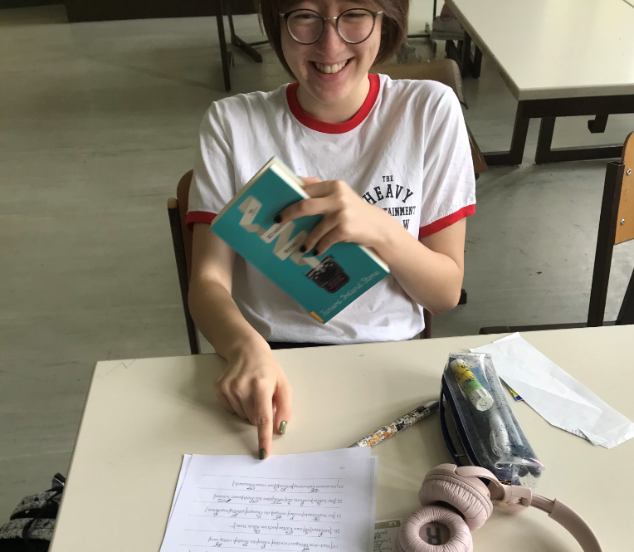
Elternabend 3. Klassen
Herzlich
willkommen!
16. 09. 2026

Slide 2
Elternabend: 3. Klassen
Allgemeine Informationen:
Direktion &
Bildungsberatung
Elternabende in den Klassen
Wahl der Elternvertreter*innen

Slide 3
Neuer Zweig – neues Fach
G: Start mit Latein oder Französisch (+ 4 Std.)
RG: Start mit + 2 Std. TD
+ 1 Std. BU
+ 1 Std. GZ

Slide 4
Neue Klasse….
… und neue Bekanntschaften und Freunde!
… teilweise neue Lehrkräfte
Sicher: viele neue Erfahrungen!

Slide 5
Sicher kommt…
… ein Schikurs!
13. März bis 19. März in Flachau
Leitende: Mag. Joos, Mag. Scheruga

Slide 6
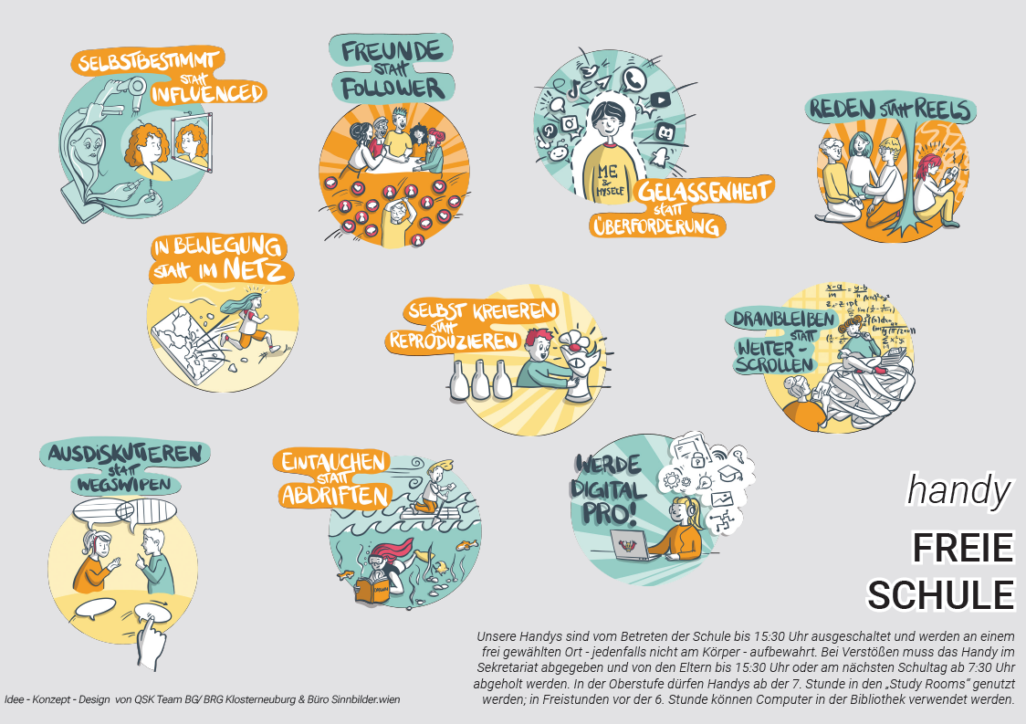


Slide 7


Slide 8
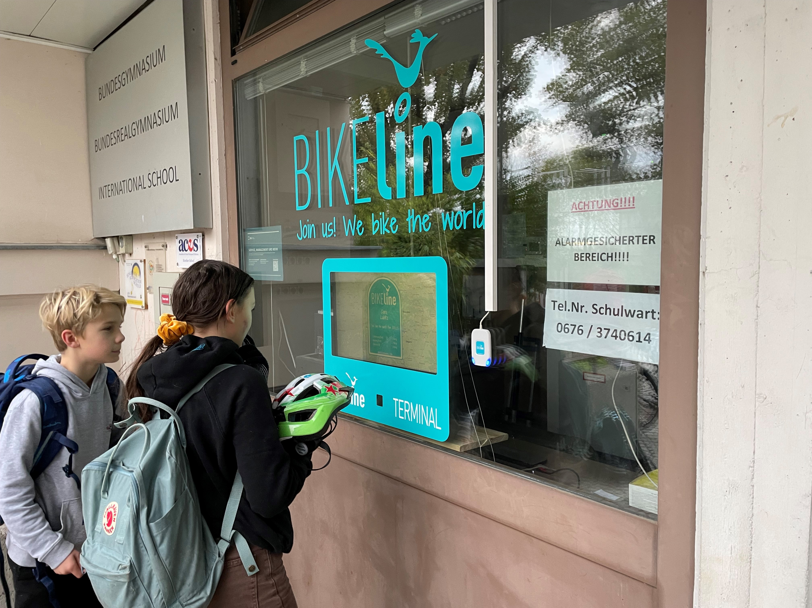

Slide 9
Wichtige Termine :
Ökolog Tag, 25. 9. 26:
E-Scooter/Verkehrspolizei als Gast

Slide 10
Wichtige Termine :
Tag der offenen Tür: 13.11.2026

Slide 11
Wichtige Termine :
Elternsprechtag:
26. 11. von 15.00 bis 18.00 Uhr
  + WINTERSPORTFLOHMARKT

Slide 12
Wichtige Termine :
Stärken - Workshop
im 9. und 10. Februar 2027

Slide 13
Wichtige Termine :
Girls Day: 22. 4. 2027

Slide 14

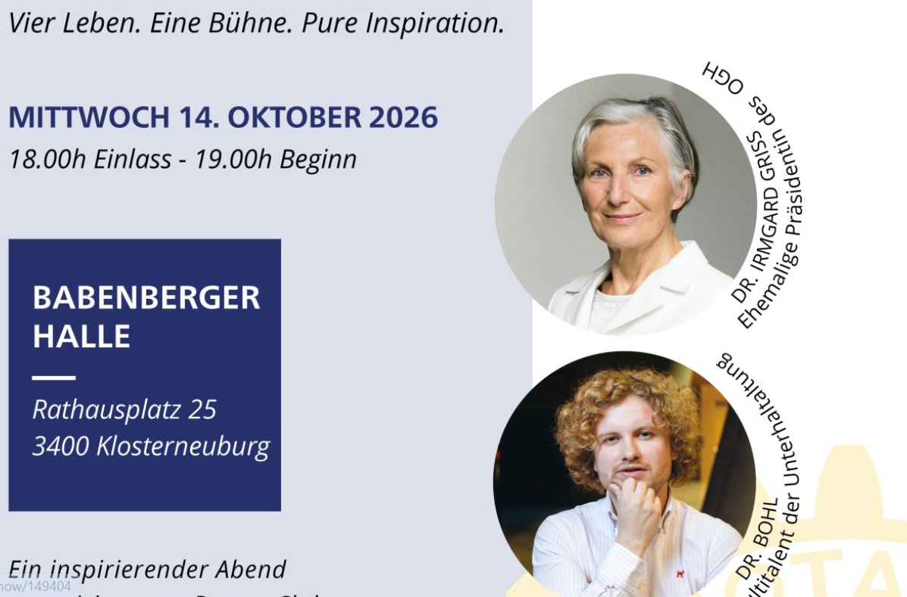

Slide 15
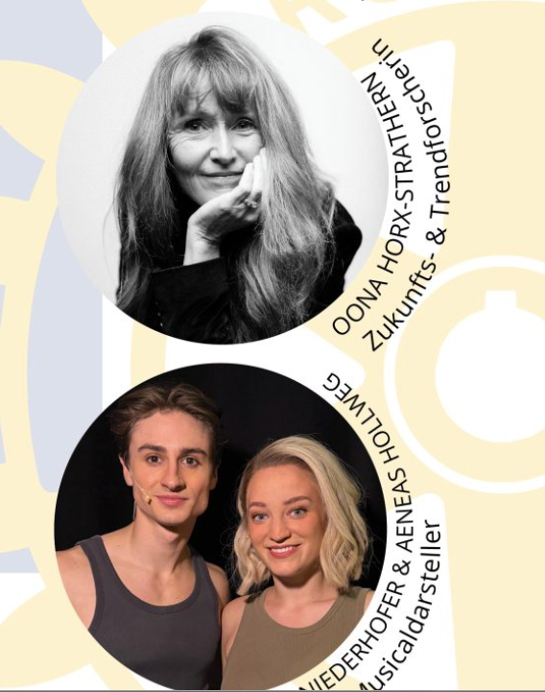

Mittwoch, 14. Oktober Babenbergerhalle!

Slide 16
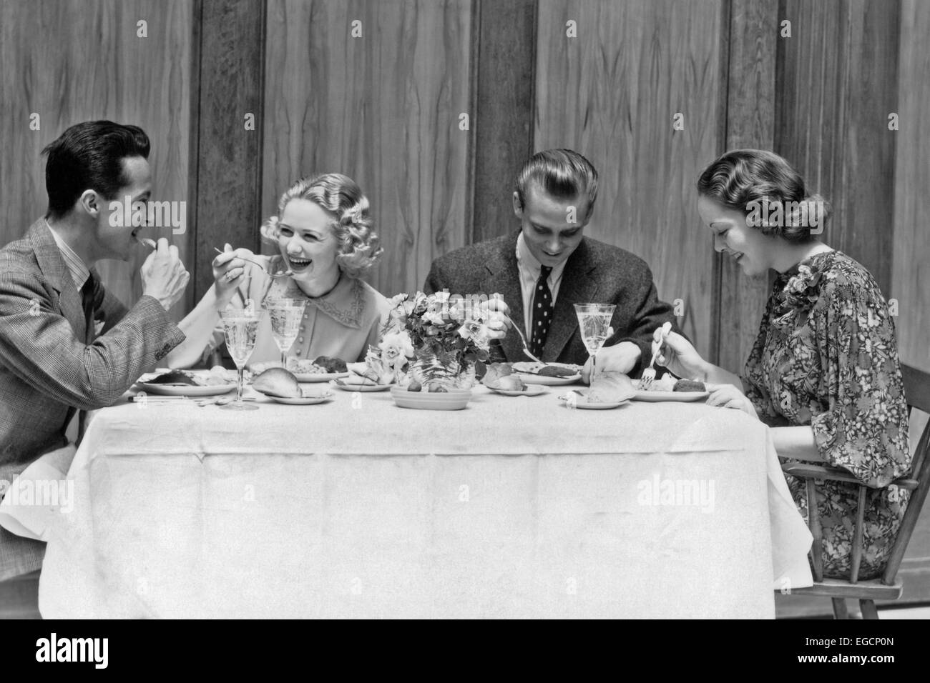
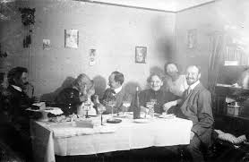
Rotary Benefiz:
DIE GELEGENHEIT sich als Eltern zu verabreden!

Slide 17

Organisatorisches:
Hausschuhe – leichte Schuhe: ja bitte!
(6 Std. und mehr )
Wenn das Kind krank ist: Bitte Meldung über WebUntis vor 8.00 Uhr
Unterricht bis zur 5. Stunde und 7. Stunde Sport

Slide 18
Sicher kommt…
… ein Jubiläum:
2027/28 wird das Gymnasium 125 Jahre
Ausstellung im Stadtmuseum, Schulfest..

Slide 19
Pubertierende Jugendliche
?

Slide 20
… und wir Eltern
Die Eltern sind nach wie vor wichtig, auch wenn es manchmal ganz anders aussieht.

Slide 21
Wozu werden wir gebraucht?

Slide 22
1. zum Austausch
2. als Vorbild (und wie!)
3. zur Ermutigung
….gemeinsame Mahlzeit und präsentes Gegenüber

Slide 23
Widerstand zu erfahren ist eine fundamentale Reifungsbedingung.

Slide 24
Klassenelternabende:
3A: Mag. Mag. Manuela Scheruga
3B: Mag. Mag. Nicole Danzinger
3C: Mag. Constanze Posautz
3D: Mag. Mag. Schneeberger Robl
3E: Mag. Dr. Gerhard Kahl
3F: Mag. Mag. Christoph Topitschnig
3G: Mag. Mag. Magdalena Seidl
3H: Mag. Mag. Monika Moro

Slide 25
Vielen Dank für Ihre Aufmerksamkeit

